Slide 1
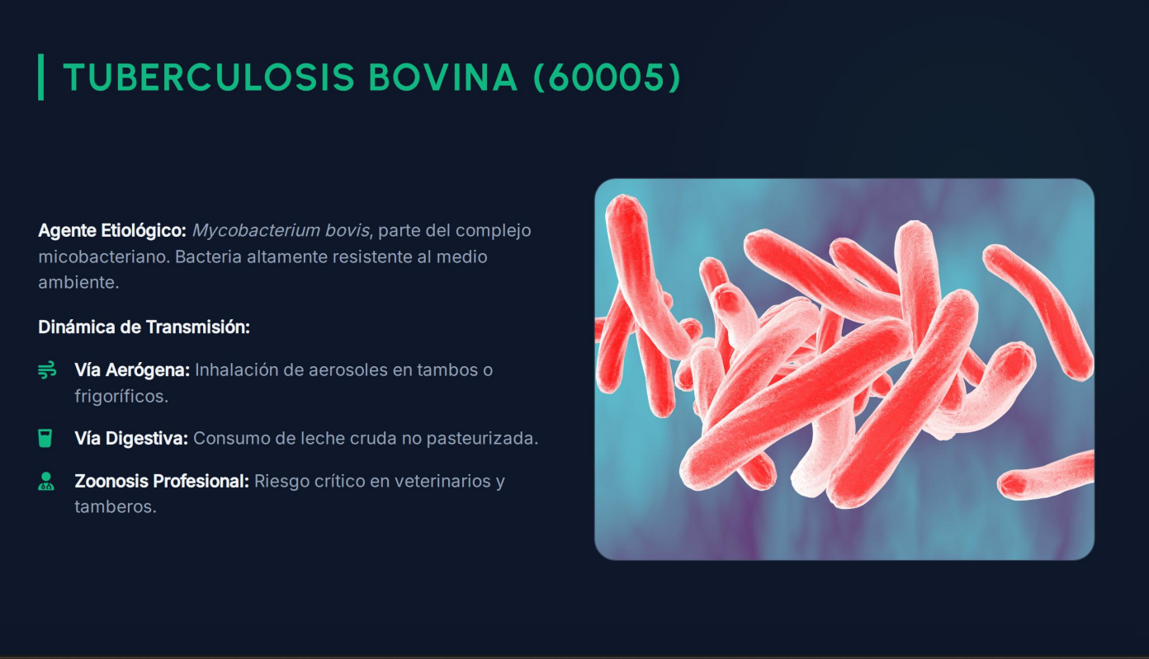

Slide 2
        Tuberculosis:
es una enfermedad producida por una bacteria conocida como el Bacilo de Koch o Mycobacterim tuberculosis.
Vías de Transmisión
Inhalación: Respirar aire con gotitas o polvo contaminado por la tos o el mugido de vacas enfermas.
Ingestión: Tomar leche cruda o comer lácteos que no pasaron por un proceso de pasteurización.
Contacto directo: Entrar en contacto con tejidos infectados durante tareas de faena o manipulación instrumental.
El contagio puede darse por contacto directo con animales enfermos, pues la saliva, la sangre, orina y otras deyecciones son elementos contaminantes y en forma indirecta, a través del consumo de leche cruda, el contacto con utensilios, implementos de trabajo o ropa que estén contaminados.
La prevención indica realizar la Reacción de Mantoux y aplicar la Vacuna B.C.G.
Agregado por Diana

Slide 3
Quienes la sufren???
Agregado por Diana

Slide 4
La aglomeración facilita el contagio entre animales: por ej. Tareas del tambo o feet loot.
El diagnóstico en animales lo hace el veterinario.
Esta enfermedad denota un problema social muy importante, pues se da con mayor frecuencia en personas mal alimentadas, que por tener su sistema inmunologico comprometido, no están en condiciones de controlar la aparición de la enfermedad.
En la actualidad cobra importancia la aparición de enfermedades inmunodepresoras, como el SIDA, o tratamientos inmunodepresores, tales como personas transplantadas.
También hay que destacar la aparición de cepas resistentes, que resisten los tratamientos tradicionales.
Uno de los cuadros clínicos que produce cuadros mas graves, especialmente en los niños, es la “ miningitis tuberculosa”
Agregado por Diana
COMPROMETE LA SALUD PUBLICA Y EL ÉXITO ECONOMICO DE LA EMPRESA AGROPECUARIA

Slide 5
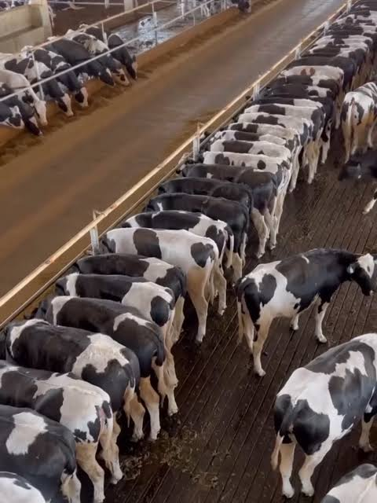
PERSONAL EXPUESTO: Trabajadores rurales en contacto con animales enfermos, especialmente peones rurales cría de ganado bovino y sus familias si consumen productos lácteos sin pasteurización previa, tamberos, veterinarios, personal de frigorífico en corrales de encierro o manipulando tejido contaminado (pulmones), peones de feet loot.

Slide 6
